Slide 1
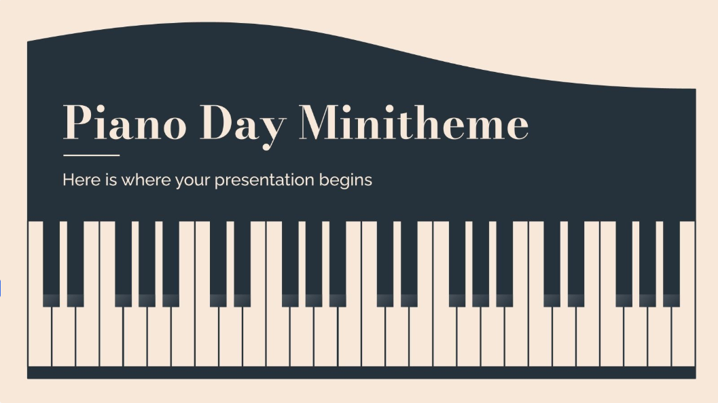
게임 프로그래밍
2026
기억력·청음 테스트
피아노 건반 프로그램의 단계별 업그레이드
2022564040 정현빈
2026.11.05

Slide 2
CONTENTS
02 / 12
발표 순서
01
02
03
원형 코드
업그레이드 과정
마무리
비프음으로 계이름을 연주하는
건반 프로그램
화면 개선부터
기억력·청음 테스트까지
자유 연주와 두 가지 게임으로
확장한 결과
PAGE 03
PAGE 04—11
PAGE 12

Slide 3
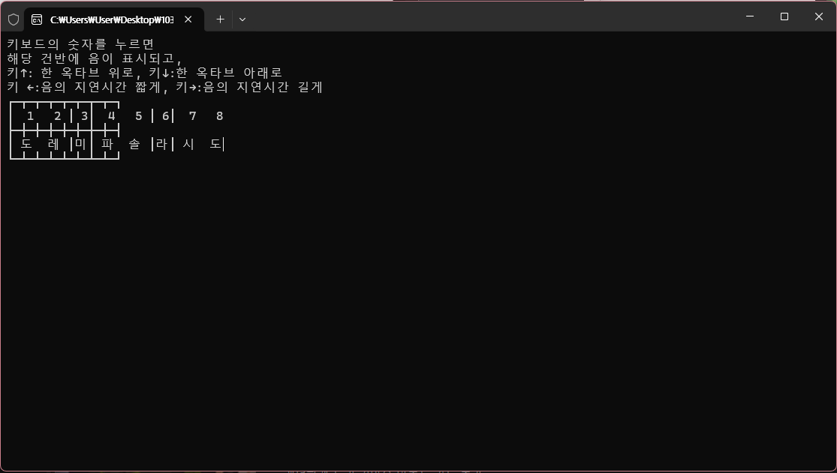
ORIGINAL
03 / 12
원형 코드
지정된 숫자 키를 누르면
계이름에 맞는 비프음 출력
숫자 키 → 건반 표시 → 소리
방향키로 옥타브와
음의 길이를 조절
FIG. 01 원형 프로그램 실행 화면
숫자 입력에 반응하는 기본 연주 기능

Slide 4
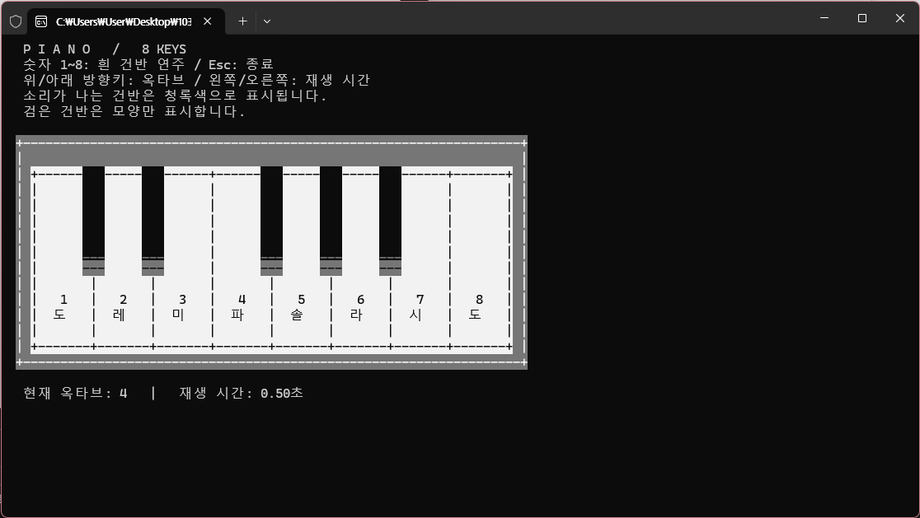
UPGRADE 01
04 / 12
피아노 건반 모양
깨진 건반을
피아노 형태로 수정
흰 건반과 검은 건반을 구분
재생 중인 건반을
청록색으로 강조
검은 건반은 장식
FIG. 02 피아노 형태로 바뀐 건반
모양과 색으로 건반 상태를 구분

Slide 5
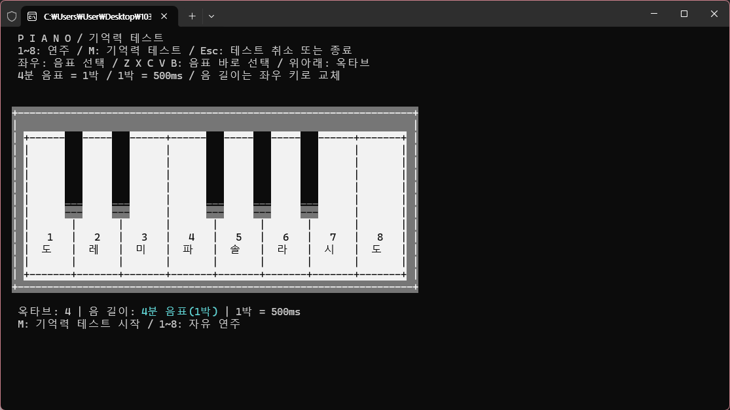
UPGRADE 02
05 / 12
음표 기준의 음 길이
시간 단위를
음표와 박자로 표현
8분 · 4분 · 2분
점2분 · 온음표
1박 = 500ms
좌우 방향키로 선택
FIG. 03 음표와 박자로 표시한 음 길이
1박 = 500ms

Slide 6
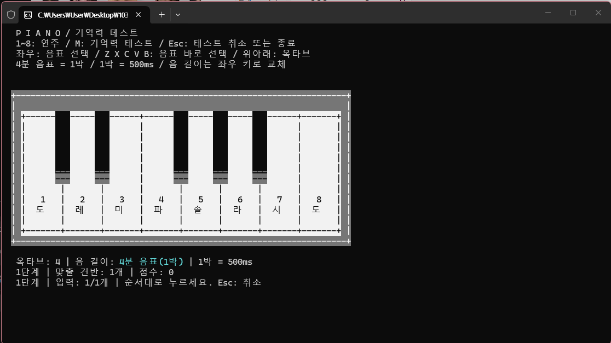
UPGRADE 03
06 / 12
기억력 테스트
무작위 건반 순서를
기억하고 따라 입력
1단계: 건반 1개
2단계: 이전 순서 + 1개
단계가 오를 때마다
맞출 건반 1개씩 증가
FIG. 04 순서를 입력하는 기억력 테스트
단계가 오를 때마다 건반 +1개

Slide 7
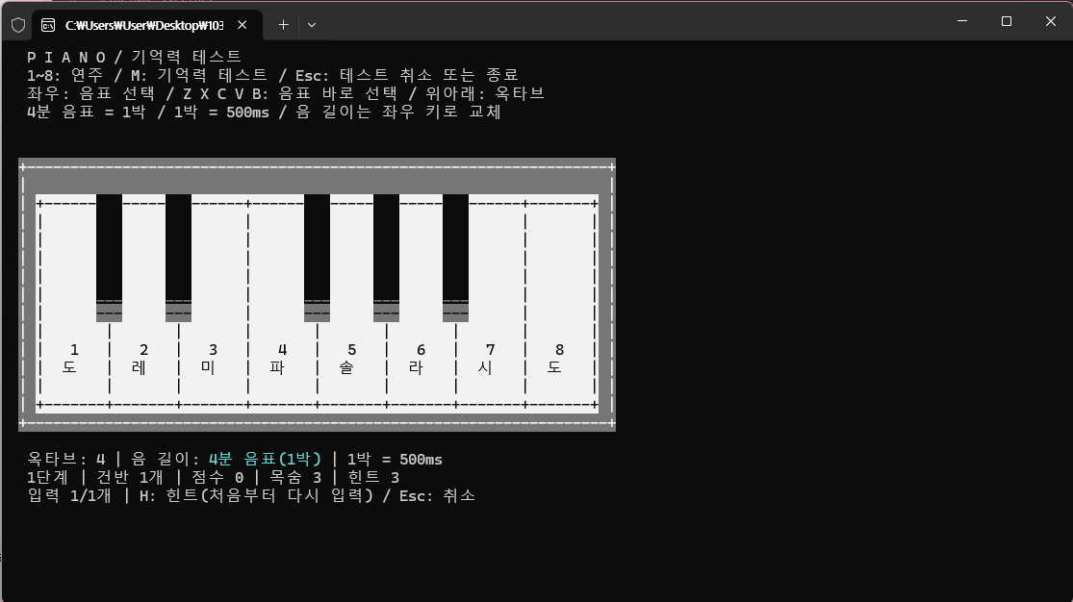
UPGRADE 04
07 / 12
힌트와 목숨
제한된 자원으로
도전을 이어가는 게임
힌트: 처음 3개
3단계 성공마다 +1개
목숨: 처음 3개
추가 지급 없음
FIG. 05 목숨과 힌트가 추가된 게임
힌트 3개 · 목숨 3개로 시작

Slide 8
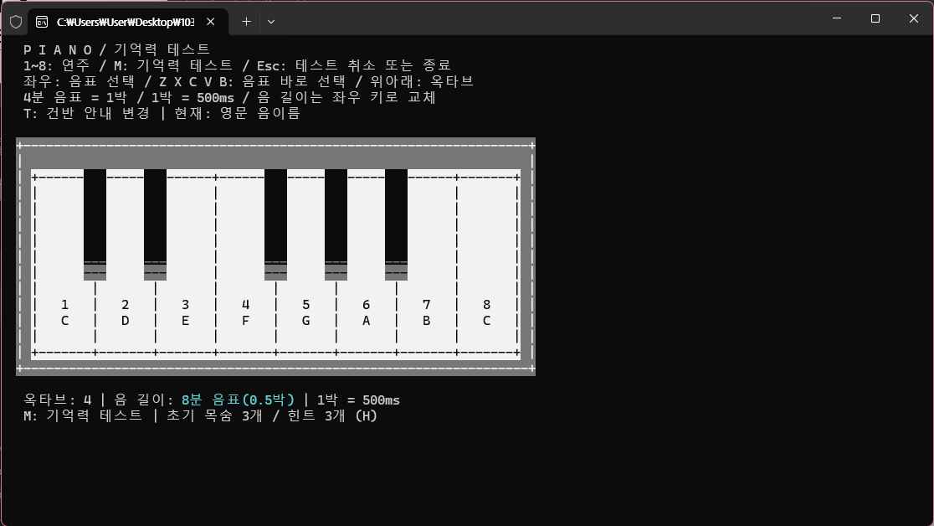
UPGRADE 05
08 / 12
건반 이름 표시 전환
T 키로 바꾸는
네 가지 안내 방식
도 레 미 파 솔 라 시
C D E F G A B
다 라 마 바 사 가 나
숫자만 표시
FIG. 06 영문 음이름으로 전환한 건반
T 키 하나로 네 가지 표시 전환

Slide 9
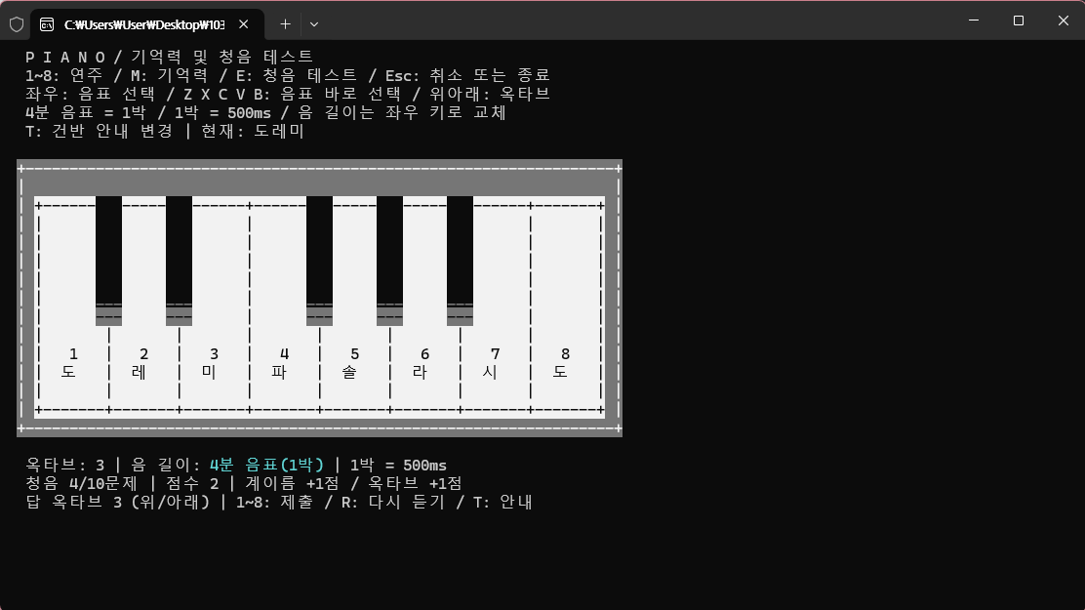
UPGRADE 06
09 / 12
청음 테스트
소리를 듣고
계이름과 옥타브 맞추기
계이름 정답 +1점
옥타브까지 정답 +1점
총 10문제 / 최대 20점
R 키로 다시 듣기
FIG. 07 소리를 듣고 답하는 청음 테스트
계이름 +1점 · 옥타브 보너스 +1점

Slide 10
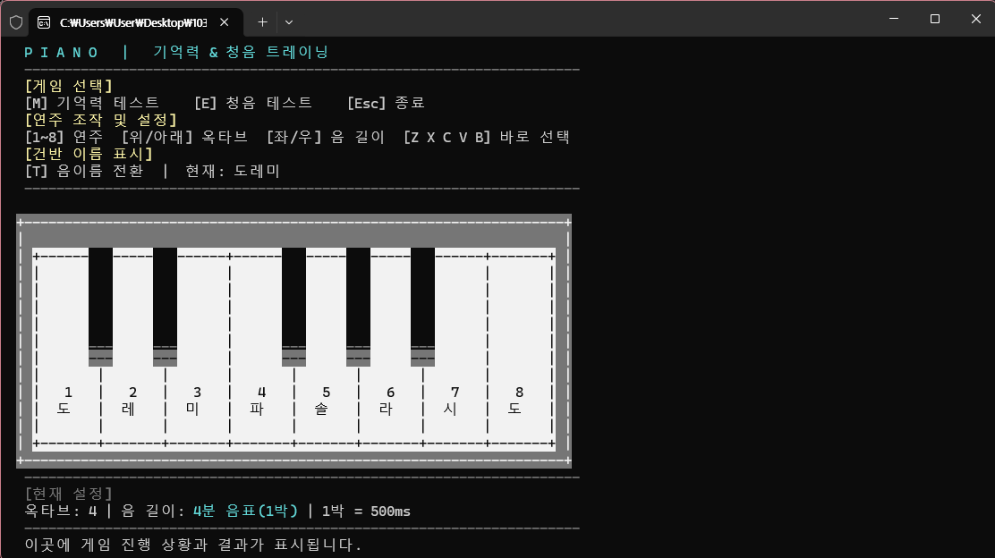
UPGRADE 07
10 / 12
메인 화면 정리
조작법을
카테고리별로 배치
게임 선택
연주 조작 및 설정
건반 이름 표시
현재 설정과 결과를 분리
FIG. 08 카테고리별로 정리된 메인 화면
조작법과 상태 정보를 영역별로 구분

Slide 11
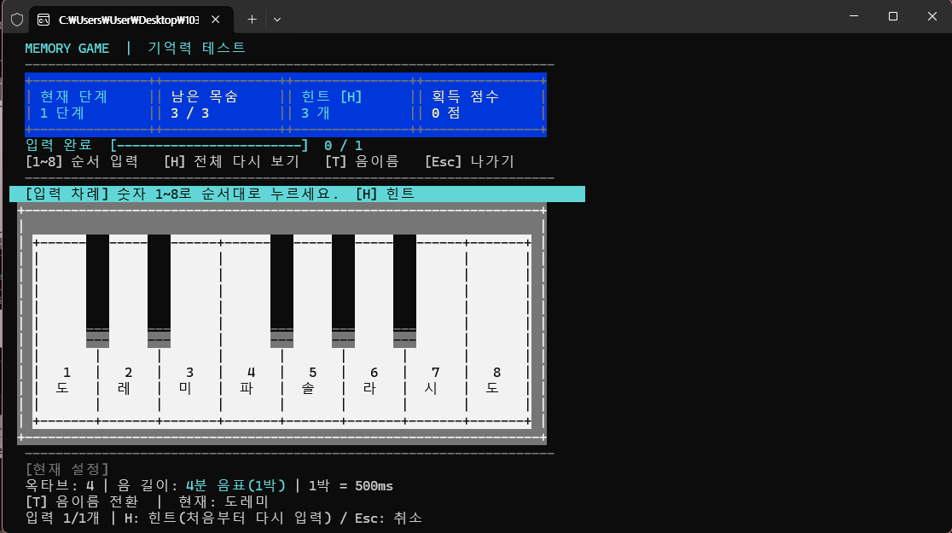
UPGRADE 07
11 / 12
게임 화면 가시성
중요한 정보를
한눈에 확인
단계·점수·자원을 상단에 고정
입력 진행률 표시
행동 안내와 정답·오답을
색상으로 구분
FIG. 09 핵심 정보를 고정한 게임 화면
현재 수치와 다음 행동을 한눈에

Slide 12
CONCLUSION
12 / 12
연주에서 기억력·청음 게임으로
01
02
03
자유 연주
기억력 테스트
청음 테스트
숫자 키로 연주하고
옥타브와 음표를 조절
건반 순서를 기억하며
단계별로 도전
소리로 계이름을 찾고
옥타브 보너스 획득
피아노 건반 프로그램을 세 가지 방식으로 즐기는 학습 게임으로 확장했습니다.

